Slide 1
ゼミ卒業制作
最終発表
193082 桑原求伍

Slide 2
目次
・制作のきっかけ
・テーマ
・競馬の説明
・今回使用した要素技術
・制作物の発表
・反省点

Slide 3
きっかけ
趣味の競馬をより楽しむことができる、ツールを作りたい
近年の競馬文化の盛り上がりから、自分の制作物が競馬文化を支えることができる

Slide 4
競馬展開予想ツール
今回の制作物のテーマは、

Slide 5
競馬についての説明
・競馬とは、着順を予想するレースである （x タイム）
・会場・距離は決まっているが、各馬が走るレーンが決まっているわけではない （陸上で言うと、オープンレーン）
・どのペースで、どこから全速力で、どのルートで走れば、最も良いパフォーマンスができるかは馬によって異なる
（スタートから飛ばして最後はバテるタイプ、最初は体力温存してラストスパートをかけるタイプ） ＝ 脚質

Slide 6
展開の重要性
展開とは、いわゆる隊列や順番
「スタート時からレース中盤」や「ラスト300~400m」の展開図
レースで走る馬のレベル・能力が拮抗しやすい上位のレースほど、 展開面を重要視すべき

Slide 7



今回使用したプログラミング言語

Slide 8
役割
Webサイト作り
図式化
⇒

Slide 9
制作物
実際のサイトを見ながら紹介

Slide 10
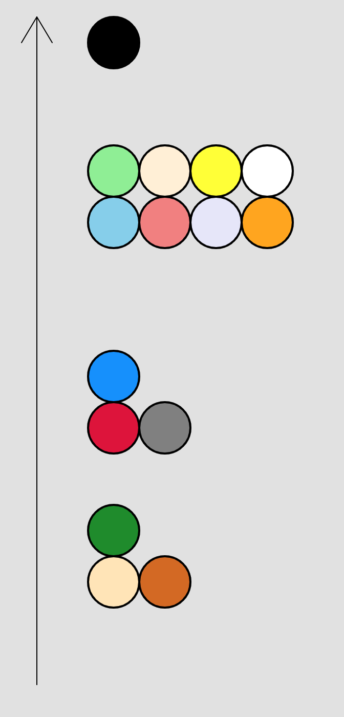
比較1 天皇賞（秋）

Slide 11
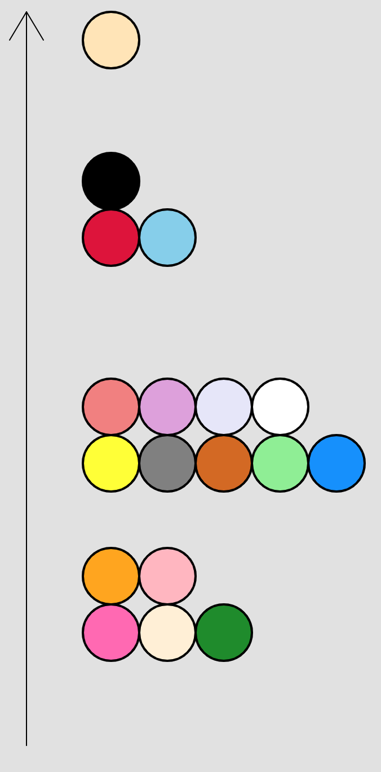
比較2 日本ダービー

Slide 12
反省点1 双方向性について
開発当初考えていた流れ
ユーザ入力から
JavaScriptに送信
JavaScriptから
p5.jsへの
情報の受け渡し
p5.jsでの描画
⇒
⇒

Slide 13
反省点2 描画スキルについて
実際のレースに近い細かい展開図の設定や アニメーションを実現させることができなかった。
→どちらも私が構築したシステム上難しく、システムの見直しから必要

